Slide 1

第七章
参数估计

Slide 2

7.1
点估计

Slide 3
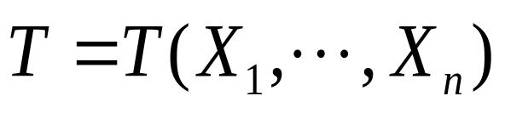
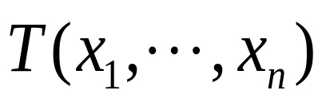
点估计
设总体X的分布函数为 F(x; Ө )，
其中Ө为未知参数 (Ө可以是向量) .
现从该总体抽样，得到样本X₁,X₂,…,X_{n}
从样本出发构造适当的统计量
作为参数 Ө的估计量，即点估计。
将x₁,…,x_{n} 代入估计量，得到Ө的估计值

Slide 4
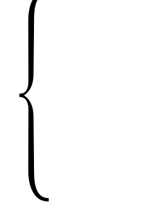
矩法
点估计方法
最大似然法

Slide 5
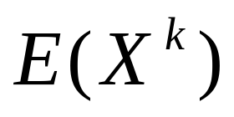
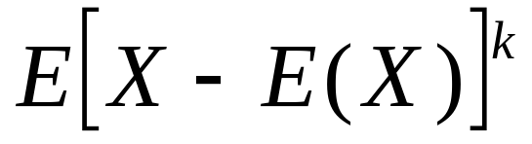
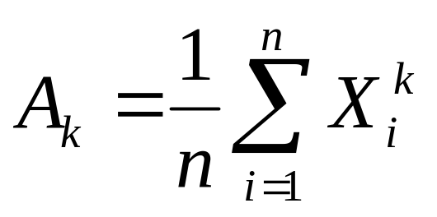
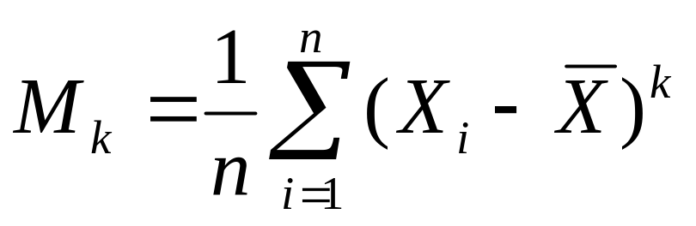
矩法
总体k阶原点矩
总体k阶中心矩
样本k阶原点矩
样本k阶中心矩
基本思想是用样本矩代替总体矩 .

Slide 6
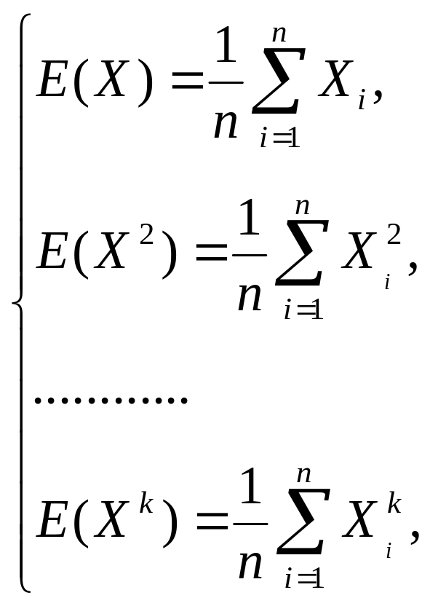
矩法的步骤
设总体X中有k个未知参数Ө₁, Ө₂,…, Ө_{k}
计算总体X的 r 阶原点矩E(X^{r})，
(r=1,2,…,k);
(2) 用样本r阶原点矩
替换总体r阶原点
矩,列出方程组：

Slide 7
(3) 解方程组，得
Ө_{r}=h_{r}(X₁, X₂,…, X_{n}) (r=1,2,…,k);
则以h_{r}(X₁, X₂,…, X_{n})作为Ө_{r}的估计量，并称h_{r}(X₁, X₂,…, X_{n})为Ө_{r}的矩估计量,而称h_{r}(x₁, x₂,…, x_{n})为Ө_{r}的矩估计值。

Slide 8
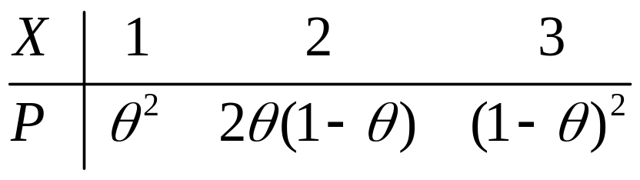
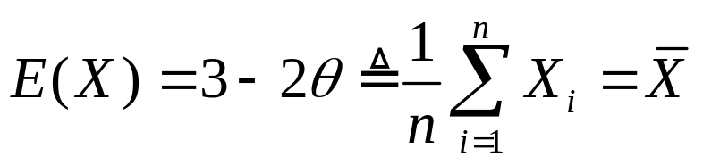
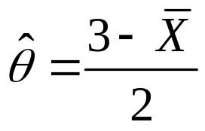
例1. 设总体X的分布律如下，其中θ为
未知参数,试求θ的矩估计量。
解：

Slide 9
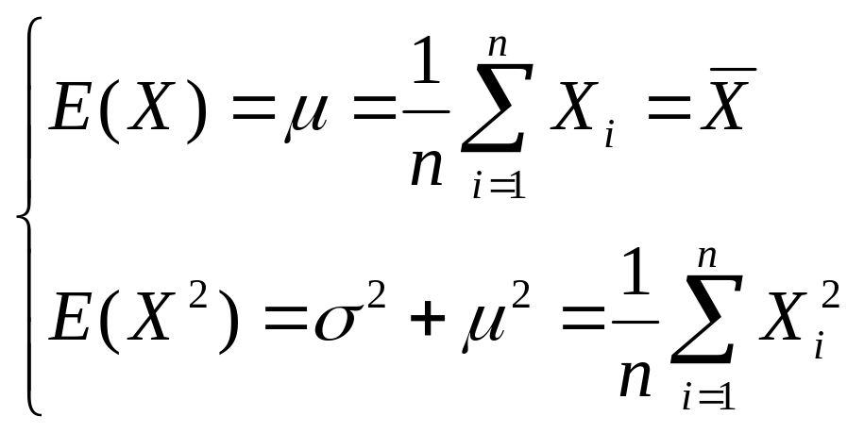
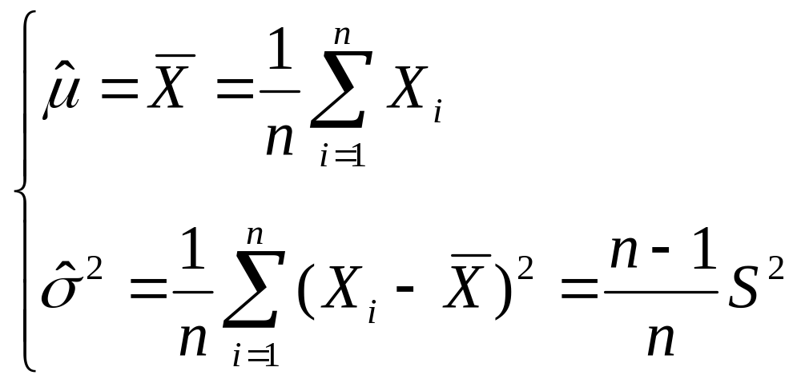
例2. 设总体X~N(μ,σ²)，其中μ,σ²是
未知参数，试求μ,σ²的矩估计量。
解：E(X)=μ, D(X)=σ².

Slide 10
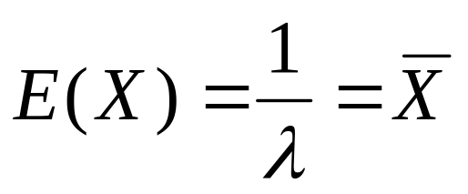
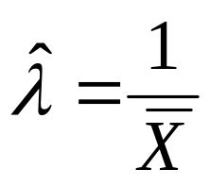
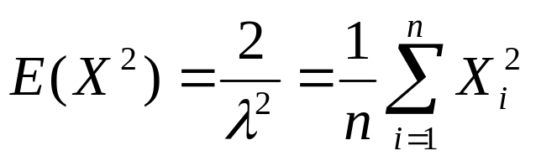
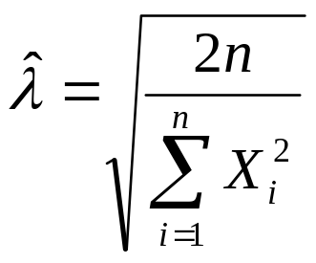
例3. 设总体X~E(λ)，其中λ>0为未知参数,
试求λ的矩估计量。
解法一：
解法二：

Slide 11
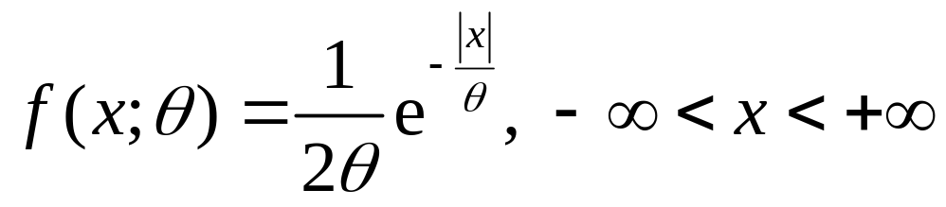
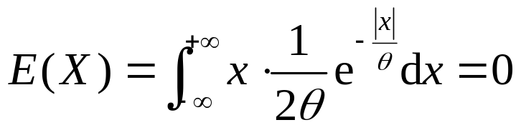
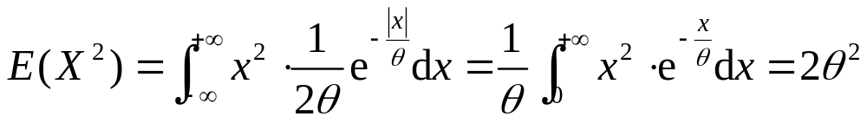
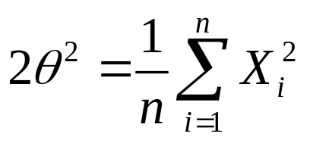
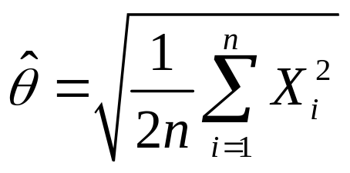
例4. 设总体X的概率密度如下，其中θ>0
为未知参数,试求θ的矩估计量。
解：

Slide 12
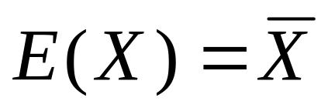
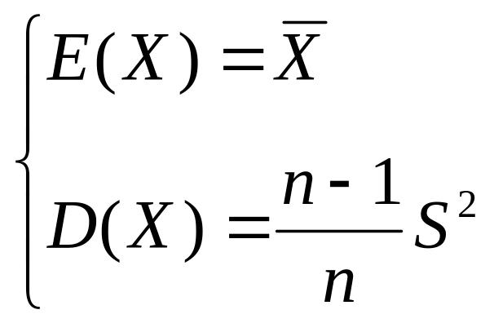
当总体只含一个未知参数时，用方程
即可解出未知参数的矩估计量；
当总体只含两个未知参数时，用方程 组
即可解出未知参数的矩估计量。

Slide 13
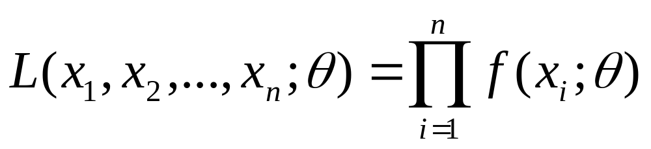
最大似然法
设总体X的分布律或概率密度为f(x; Ө),
Ө=(Ө₁, Ө₂,…, Ө_{k})是未知参数， X₁,X₂, …,X_{n}是来自总体X的样本，则称
X₁,X₂, …,X_{n}的联合分布律或概率密度函数
为样本的似然函数，简记为L(Ө)。

Slide 14
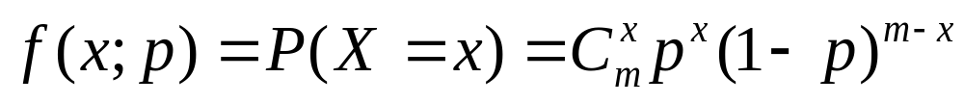
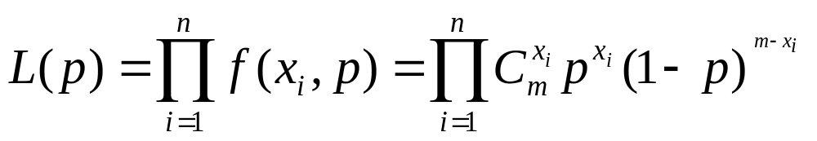
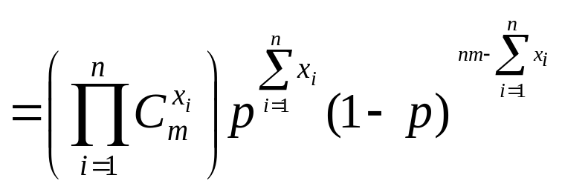
例5.设总体X~B(m,p)，其中m已知，p>0为
未知参数,试求样本的似然函数L(p)。
解：

Slide 15
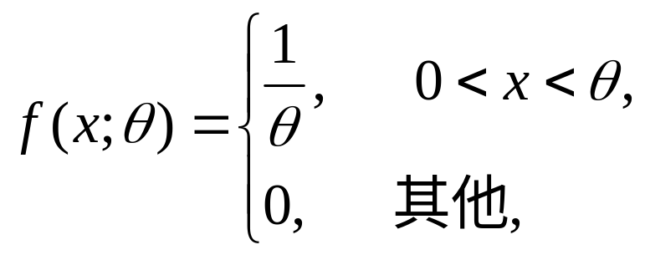
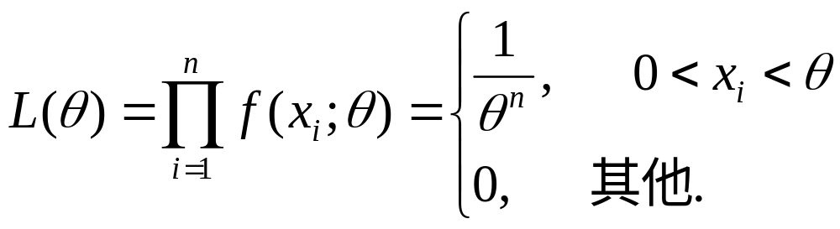
例6.设X₁,X₂,…,X_{n}为取自总体X~U(0, θ)的样
本,其中θ未知,求似然函数L(θ).
解：

Slide 16
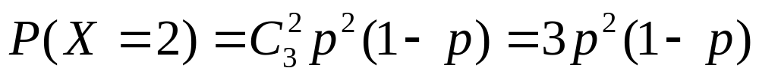
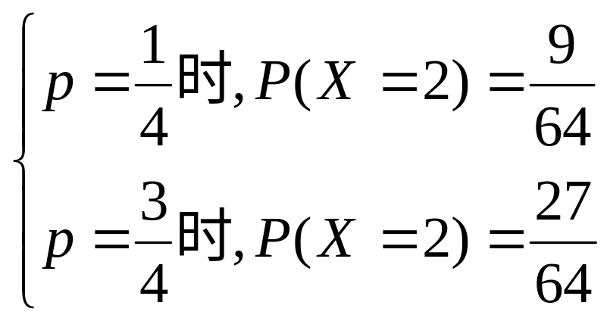
例7.设在一个箱子中装有若干个白色和黄色乒乓球，已
知两种球的数目之比为1:3，但不知是白球多还是黄
球多，现从中有放回地任取3个球，发现有2个白
球，问白球所占的比例是多少？
解：白球所占比例p=1/4或3/4.
X:任取3个球中白球的个数，X~B(3, p)
所以白球所占的比例为3/4。

Slide 17
最大似然法
基本思想是概率最大的事件最可能出现
对每个样本观测值，选取p使得样本观测值出现的概率最大

Slide 18
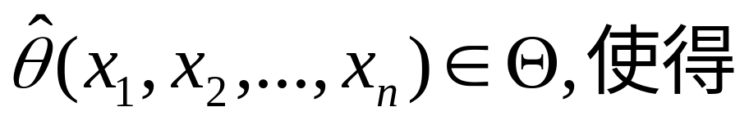
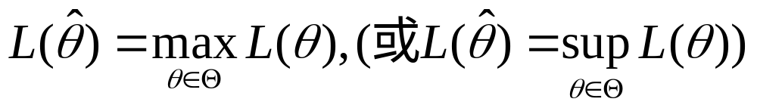
最大似然法
对于固定的样本观测值x₁,x₂,…,x_{n。}如果有

Slide 19
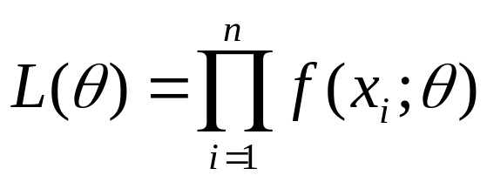
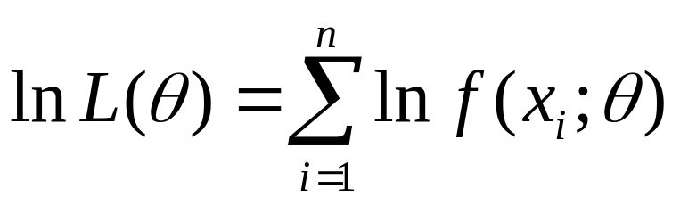
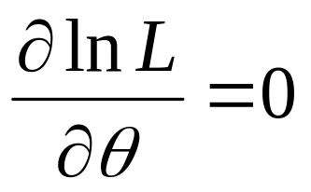
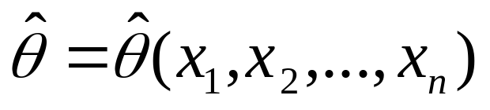
求最大似然估计量的步骤：
(1) 根据f(x; Ө)，写出似然函数
(2) 对似然函数取对数
(3) 写出方程(组)
若方程(组)有解，
求出L(Ө)的最大值点

Slide 20
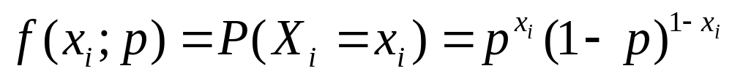
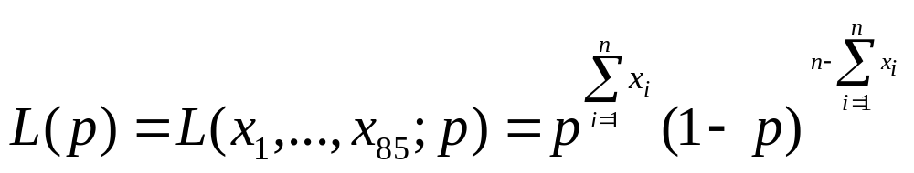
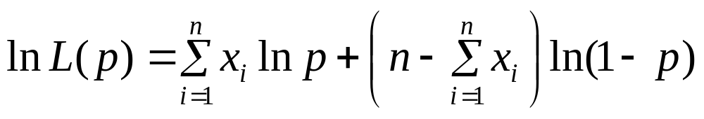
例8.设随机变量X~B(1,p),其中p未知，试求p
的最大似然估计量。如果p表示某一批
产品中的次品率，今从中随机抽取85
件，发现次品10件，试估计这批产品的
次品率。
解：

Slide 21
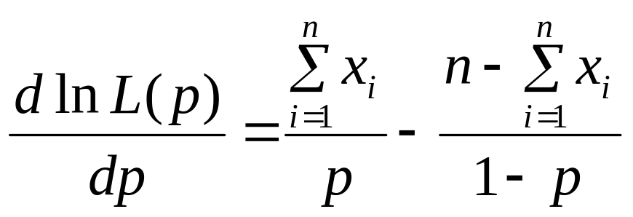
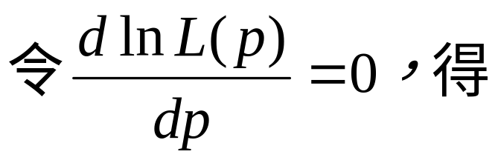
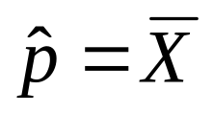
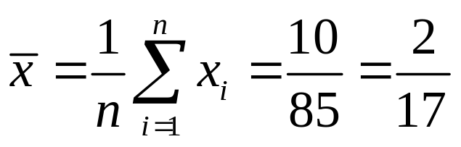
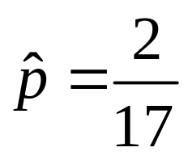
从中随机抽取85件，发现次品10件，那么
所以这批产品的次品率为

Slide 22
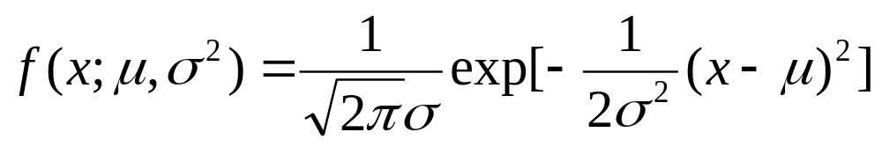
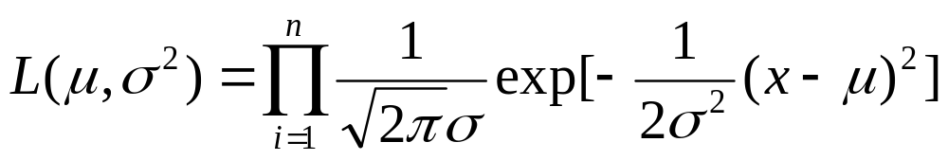
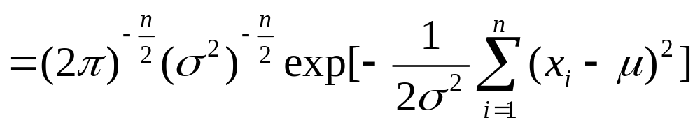
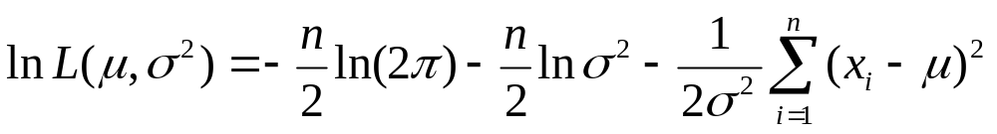
例9. 设总体X~N(μ,σ²)，其中μ,σ²是
未知参数。求μ,σ²的最大似然估计。
解：

Slide 23




Slide 24


例10.设X₁,X₂,…,X_{n}为取自总体X~U[0, θ]的样
本,其中θ>0未知,分别用矩法和最大似然
法求θ的估计量.
解：
(1)矩法：

Slide 25

(2)最大似然法：
怎么办呢？
显然,该似然方程组无解.

Slide 26
若似然方程无解，即似然函数没有驻点时，通常在边界点上达到最大值，可由定义通过对边界点的分析直接推求。

Slide 27





对于例10，

Slide 28




例11. 设总体X的概率密度为
其中Ө>-1是未知参数， X₁,X₂, …,X_{n}是来自总体X的样本.分别求Ө的矩估计量和极大似然估计量。
解：(1) 矩估计

Slide 29





(2) 最大似然估计

Slide 30
7.2
估计量的评价标准

Slide 31
常用的几条标准是：
无偏性
有效性
一致性

Slide 32



无偏性
是Ө的无偏估计量。
是Ө的渐近无偏估计量.

Slide 33



例1. 设X₁,X₂, …,X_{n}是来自有有限数学期望
μ和方差σ²的总体。证明：
证:(1)

Slide 34






(2)

Slide 35




(3)

Slide 36

例2. 设X₁,X₂,…, X_{n}来自总体X，E(X)= μ,
D(X)=σ²。证明下列统计量都是μ的
无偏估计量。

Slide 37



有效性
有效。

Slide 38


例3. 例2中μ₁,μ₂,μ₃哪个估计量更有效？
解：
可见当n≥2时，D(μ₂)<D(μ₃)<D(μ₁)，
所以μ₂比较有效。

Slide 39



一致性
一致估计量或相合估计量。

Slide 40




例4. 设有一批产品，为估计其次品率p，
随机取一样本X₁,X₂, …,X_{n}，其中
证：E(X_{i})=p, D(X_{i})=p(1-p)

Slide 41


由大数定律，对任意ε>0，有

Slide 42





例5. 设X₁,X₂,…, X_{n}来自总体X，且E(X^{k})存在
但未知。证明
证：因为 X₁,X₂,…, X_{n}独立同分布
由辛钦大数定律，得

Slide 43
7.3
区间估计

Slide 44



置信区间1
设X分布函数为F(x; Ө), θ未知，给定α (0< α <1),若由样本 X₁,X₂, …,X_{n}确定的两个统计量
置信度为1- α的双侧置信区间。

Slide 45

置信区间2
设X分布函数为F(x; Ө), θ未知，给定α
(0< α <1),若由样本 X₁,X₂, …,X_{n}构造统计量
置信度为1-α的单侧置信区间。

Slide 46
区间估计
对于给定的置信度，根据样本来确定未知参数Ө的置信区间，称为未知参数Ө的区间估计。

Slide 47


求置信区间的步骤
(1) 选择合适方法估计未知参数Ө，再构造
分布已知、含参数Ө、不含其它未知参
数的样本函数U；
(2) 给定置信度1-α ，定出常数a,b，使
P{a≤U ≤ b}= 1-α或P{a ≤ U}= 1-α 或
P{U ≤ b}= 1-α ；
(3) 将a≤U≤ b或a ≤ U 或U ≤ b变形，
使得

Slide 48



例1.设某校男生的身高服从正态分布X~N(μ,σ²),
其中μ,σ² 未知，今从该校男生中随机抽取
10名学生，测量其身高如下：
1.70 1.75 1.77 1.72 1.85 1.65 1.68 1.75 1.86 1.78
对给定的置信度0.90，试估计该校男生平均
身高所在的范围。
解：

Slide 49






即得μ的双侧置信区间
也可得μ的单侧置信区间
还可得μ的单侧置信区间

Slide 50
7.4
假设检验的基本概念

Slide 51
例1.某茶厂自动包装茶叶，每包茶叶的重量服
从正态分布N(100,1.15²) ，某日开工后，随
机抽测了9包，其重量为（单位：g）：
99.3，98.7，100.5，101.2，98.3，99.7，99.5，102.1，100.5
假设每包茶叶重量的方差保持不变，问这天包
装机工作是否正常？

Slide 52
例2.某卷烟厂生产甲、乙两种烟，分别对它们的尼
古丁含量（毫克）作了6次测定，测定结果为
甲：25 28 23 26 29 22
乙：28 23 30 25 21 27
试问这两种香烟的尼古丁含量有无显著差异
（设两种烟的尼古丁含量服从正态分布，且方
差相等）？

Slide 53
例3.从某校2004年250名应届毕业生的高
考成绩中随机抽取了50个，问能否根
据这50个成绩判断该校在2004年高考
成绩是否服从正态分布？

Slide 54
根据问题的题意提出假设，然后根据样本的信息对假设进行检验，作出判断。
H₀:检验是否为真的假设称为原假设；
H₁:与H₀对立的假设称为备择假设。

Slide 55
原假设是关于总体参数的，则称之为参数假设;
检验参数假设的问题，称为参数检验；
原假设是关于总体分布类型的，则称之为分布假设；
检验分布假设的问题，称之为分布检验.

Slide 56
假设检验的基本原理
“小概率”原理：概率很小的事件在一次实验中不可能发生。

Slide 57
例4.某厂提供的资料表明该厂的产品合格率为
p=99%，要检验厂方资料是否属实。
提出H₀:p=0.99
→构造小概率事件A =“任意抽取一个产品为不合格品”
→任意抽取一个产品
→若A发生→推翻H₀
→若A没发生→接受H₀

Slide 58



续例1. 检验这天包装机工作是否正常？
解：H₀: μ=100 H₁: μ≠100
∵|U|=0.052<1.96, ∴接受H_{0。}即认为这天包装机工作正常。

Slide 59
检验统计量
关于原假设H₀的拒绝域
关于原假设H₀的接受域
临界值
双侧检验
单侧检验

Slide 60


假设检验的两类错误
实际情况
决定
H₀为真
H₀不真
拒绝H₀
第一类错误
正确
接受H₀
正确
第二类错误
以真为假
以假为真

Slide 61
假设检验的步骤
(1) 根据问题,提出H₀与H₁ ;
(2) 选择统计量U,要求在H₀为真时, U的
精确分布和极限分布已知;
(3) 选取显著性水平α,查表确定对应α
的临界值;
(4) 计算U并与临界值比较,接受或拒绝H₀.

Slide 62
区间估计与假设检验的关系
(1) 求双侧置信区间对应于双侧检验；
(2) 求单侧下限置信区间对应于右侧检验;
(3) 求单侧上限置信区间对应于左侧检验.

Slide 63
7.5
单个正态总体参数的区间估计与假设检验

Slide 64
单正态总体均值的区间估计与假设检验
求μ的双侧置信区间与双侧检验H₀:μ=μ₀, H₁:μ≠μ₀
求μ的单侧下限置信区间与右侧检验H₀:μ≤μ₀, H₁:μ>μ₀
求μ的单侧上限置信区间与左侧检验H₀:μ≥μ₀, H₁:μ<μ₀

Slide 65




σ²已知时μ的双侧置信区间
即得μ的双侧置信区间

Slide 66



σ²已知时μ的双侧假设检验
检验假设H₀:μ=μ₀, H₁:μ≠μ₀
否则,接受H_{0.}

Slide 67



σ²已知时μ的单侧下限置信区间
即得μ的单侧下限置信区间

Slide 68




σ²已知时μ的右侧假设检验
检验假设H₀:μ≤μ₀, H₁:μ>μ₀
否则,接受H_{0.}

Slide 69



σ²已知时μ的单侧上限置信区间
即得μ的单侧上限置信区间

Slide 70


σ²已知时μ的左侧假设检验
检验假设H₀:μ≥μ₀, H₁:μ<μ₀
否则,接受H_{0.}

Slide 71


例1. 从一批服从正态分布N(μ,0.02²)的零件中随
机抽取16个，分别测得其长度为：
2.14 2.10 2.13 2.15 2.13 2.12 2.13 2.10
2.15 2.12 2.14 2.10 2.13 2.11 2.14 2.11
(1)试估计该批零件的平均长度μ，并求μ
的双侧置信区间;(2)试问该批零件的平均长
度与 2.15有无差异？(α=0.05).
解：(1)
σ²已知时μ的双侧置信区间为
∴μ的双侧置信区间为(2.115,2.135).

Slide 72

(2) H₀:μ=μ₀, H₁:μ≠μ₀(μ₀=2.15)
∵|U|=5>1.96, ∴拒绝H_{0。}即该批零件的平均长度与 2.15有显著差异。

Slide 73

例2.根据以往的资料得知,我国健康成年男子的
每分钟脉搏次数服从N(72,6.4²).现从某体院
男生中,随机抽取25人,测得平均脉搏
为68.6次/min,如果标准差不变,
(1)该体院男生脉搏的单侧上限置信区间；
(2)是否可以认为该体院男生的脉搏明显低
于一般健康成年男子的脉搏？（α=0.05）
解：(1)
σ²已知时μ的单侧上限置信区间为
∴μ的单侧上限置信区间为(0, 70.7056).

Slide 74


(2) H₀:μ≥72, H₁:μ<72
∵U=-2.656<-1.645, ∴拒绝H_{0。}即可以认为该体院男生的脉搏明显低于一般健康成年男子的脉搏.

Slide 75
σ²未知时μ的双侧置信区间
即得μ的双侧置信区间

Slide 76



σ²未知时μ的双侧假设检验
检验假设H₀:μ=μ₀, H₁:μ≠μ₀
否则,接受H_{0.}

Slide 77


σ²未知时μ的单侧下限置信区间
σ²未知时μ的右侧假设检验
检验假设H₀:μ≤μ₀, H₁:μ>μ₀
否则,接受H_{0.}

Slide 78


σ²未知时μ的单侧上限置信区间
σ²未知时μ的左侧假设检验
检验假设H₀:μ≥μ₀, H₁:μ<μ₀
否则,接受H_{0.}

Slide 79



例3.为考察某大学男性教师的胆固醇水平, 现抽
取了样本容量为16的一个样本, 并计算得样
本均值为4.8，样本标准差为0.4。假定该大
学男性教师的胆固醇水平X~N(μ, σ²) ，其
中μ与σ均未知. 试求μ的置信度为95%的
双侧置信区间。
解：
σ²未知时μ的双侧置信区间为
∴μ的双侧置信区间为(4.5869, 5.0132).

Slide 80

例4.某部门对当前市场的价格情况进行调查,以
鸡蛋为例,所抽查的全省20个集市上,售价分
别为(单位:元/500克)
3.05 3.31 3.34 3.82 3.30 3.16 3.84 3.10 3.90 3.18
3.88 3.22 3.28 3.34 3.62 3.28 3.30 3.22 3.54 3.30
已知鸡蛋的售价服从正态分布，且往年的平均
售价一直稳定在3.25元/500克左右,能否认为全省
当前的鸡蛋售价明显高于往年？(α=0.05)
解：H₀: μ≤3.25, H₁: μ>3.25

Slide 81


∵T =2.563>1.73, ∴拒绝H₀。即可以认为当前鸡蛋的价格明显高于往年。

Slide 82
单正态总体方差的区间估计与假设检验
求σ²的双侧置信区间与双侧检验H₀:σ²=σ₀², H₁:σ²≠σ₀²
求σ²的单侧下限置信区间与右侧检验H₀:σ²≤σ₀², H₁:σ²>σ₀²
求σ²的单侧上限置信区间与左侧检验H₀:σ²≥σ₀², H₁:σ²<σ₀²

Slide 83




μ未知时σ²的双侧置信区间
即得σ²的双侧置信区间

Slide 84


μ未知时σ²的双侧假设检验
检验假设H₀:σ²=σ₀² , H₁:σ²≠σ₀²
否则,接受H_{0.}

Slide 85


μ未知时σ²的单侧下限置信区间
μ未知时σ²的右侧假设检验
检验假设H₀:σ²≤σ₀² , H₁:σ²>σ₀²
否则,接受H_{0.}

Slide 86


μ未知时σ²的单侧上限置信区间
μ未知时σ²的左侧假设检验
检验假设H₀:σ²≥σ₀² , H₁:σ²<σ₀²
否则,接受H_{0.}

Slide 87

例5.某炼铁厂铁水的含碳量X，在正常情况下服从
正态分布N(μ,0.112²)。现对操作工艺进行某些
改变，从中抽取了7炉铁水的试样，测得含碳量
数据如下：
4.421，4.052，4.357，4.394，4.326，4.287，4.683
(1)求新工艺炼出的铁水含碳量方差的双侧置信
区间;(2)是否可以认为新工艺炼出的铁水含碳量
的方差仍为0.112²？（α =0.05 ）
解：(1) μ未知时σ²的双侧置信区间为

Slide 88


∴σ²的双侧置信区间为(0.0146, 0.1702).
(2)H₀:σ²=0.112² , H₁:σ²≠0.112²
∵T=16.789>14.45, ∴拒绝H_{0。}即不能认为新工艺炼出的铁水含碳量的方差仍为0.112²。

Slide 89




μ已知时σ²的双侧置信区间
即得σ²的双侧置信区间

Slide 90



μ已知时σ²的双侧假设检验
检验假设H₀:σ²=σ₀² , H₁:σ²≠σ₀²
否则,接受H_{0.}

Slide 91


μ已知时σ²的单侧下限置信区间
μ已知时σ²的右侧假设检验
检验假设H₀:σ²≤σ₀² , H₁:σ²>σ₀²
否则,接受H_{0.}

Slide 92


μ已知时σ²的单侧上限置信区间
μ已未知时σ²的左侧假设检验
检验假设H₀:σ²≥σ₀² , H₁:σ²<σ₀²
否则,接受H_{0.}

Slide 93

例6.设维尼纶纤度在正常生产条件下服从正态分布
N(1.405,0.048²)，某日抽出5根纤维，测得其纤
度为：1.32 1.36 1.55 1.44 1.40
(1)求这一天生产的维尼纶纤度方差的双侧置
信区间；(2)这一天生产的维尼纶的纤度的方
差是否正常？（α =0.10）
解：(1) μ已知时σ²的双侧置信区间为

Slide 94



∴σ²的双侧置信区间为(0.0028, 0.0275).
(2)H₀:σ²=0.048² , H₁:σ²≠0.048²
∵T=13.67>11.07, ∴拒绝H_{0。}即这一天生产的维尼纶的纤度的方差不正常。

Slide 95
7.6
两个正态总体参数的区间估计与假设检验

Slide 96
双正态总体均值的区间估计与假设检验
求μ₁-μ₂的双侧置信区间与双侧检验H₀: μ₁=μ₂, H₁: μ₁≠ μ₂
求μ₁-μ₂的单侧下限置信区间与右侧检验H₀: μ₁≤μ₂, H₁: μ₁ >μ₂
求μ₁-μ₂的单侧上限置信区间与左侧检验H₀: μ₁≥μ₂, H₁: μ₁<μ₂

Slide 97


σ₁²、σ₂²已知时μ₁-μ₂的双侧置信区间
即得μ₁-μ₂的双侧置信区间

Slide 98


σ₁²、σ₂²已知时μ₁-μ₂的双侧假设检验
检验假设H₀: μ₁=μ₂, H₁: μ₁≠ μ₂
否则,接受H_{0.}

Slide 99

σ₁²、σ₂²已知时μ₁-μ₂的单侧下限置信区间
σ₁²、σ₂²已知时μ₁-μ₂的右侧假设检验
检验假设H₀: μ₁≤μ₂, H₁: μ₁ >μ₂
否则,接受H_{0.}

Slide 100

σ₁²、σ₂²已知时μ₁-μ₂的单侧上限置信区间
σ₁²、σ₂²已知时μ₁-μ₂的左侧假设检验
检验假设H₀:μ≥μ₀, H₁:μ<μ₀
否则,接受H_{0.}

Slide 101


例1. 已知A行业职工月工资X~N(μ₁,1.5²) (单位:千元) ; B
行业职工月工资Y ~N(μ₂,1.2²) (单位: 千元).2005年在
某地区分行业调查职工平均工资情况，从总体X、
Y中分别调查25、30人, 算得其平均月工资分别为
4.8、4.2千元。
(1)求这两行业职工月平均工资之差的双侧置信区
间；(2)问这两行业职工月平均工资是否有显著差
异？(α =0.05 )
(1) σ₁²、σ₂²已知时μ₁-μ₂的双侧置信区间为
解：
∴μ₁-μ₂的双侧置信区间为(-0.1281, 1.3281).

Slide 102

(2) H₀:μ₁=μ₂, H₁:μ₁≠μ₂
∵|U|=1.615<1.96, ∴接受H_{0。}即这两行业职工月平均工资没有显著差异。

Slide 103


σ₁²=σ₂²未知时μ₁-μ₂的双侧置信区间
即得μ₁-μ₂的双侧置信区间

Slide 104



σ₁²=σ₂²未知时μ₁-μ₂的双侧假设检验
检验假设H₀: μ₁=μ₂, H₁: μ₁≠ μ₂
否则,接受H_{0.}

Slide 105


σ₁²=σ₂²未知时μ₁-μ₂的单侧下限置信区间
σ₁²=σ₂²未知时μ₁-μ₂的右侧假设检验
检验假设H₀: μ₁≤μ₂, H₁: μ₁ >μ₂
否则,接受H_{0.}

Slide 106


σ₁²=σ₂²未知时μ₁-μ₂的单侧上限置信区间
σ₁²=σ₂²未知时μ₁-μ₂的左侧假设检验
检验假设H₀:μ≥μ₀, H₁:μ<μ₀
否则,接受H_{0.}

Slide 107

例2.某公司利用两条流水线灌装矿泉水,设所装矿
泉水的体积X、Y 分别服从正态分布N(μ₁, σ²)
和N(μ₂,σ²) . 现从生产线上分别随机抽取容量
为12和17的样本，计算得样本均值分别为
501.1和499.7，样本方差分别为2.4和4.7。求
μ₁-μ₂的置信度为0.95的双侧置信区间。
解：σ₁²=σ₂²未知时μ₁-μ₂的双侧置信区间为
∴μ₁-μ₂的双侧置信区间为(-0.1008, 2.9008).

Slide 108



例3.某中学从经常参加体育锻炼的男生中随机地选出50
名，测得平均身高为174.34cm，标准差为5.35cm；从
不经常参加体育锻炼的男生中随机地选出50名，测得
平均身高为172.02cm，标准差为6.11cm。据统计资料
表明这两类男生的身高都服从正态分布，且有相同的
方差，问该校经常参加体育锻炼的男生是否明显比不
常参加体育锻炼的男生平均身高要高？(α=0.05 )
解：H₀: μ₁≤μ₂, H₁: μ₁ >μ₂
∵T=2.02>1.66, ∴拒绝H₀。即该校经常参加体育锻炼的男生是明显比不常参加体育锻炼的男生平均身高要高。

Slide 109
双正态总体方差的区间估计与假设检验
求σ₁²/σ₂²的双侧置信区间与双侧检验
H₀:σ₁²=σ₂², H₁:σ₁²≠σ₂²
求σ₁²/σ₂²的单侧下限置信区间与右侧检验
H₀:σ₁²≤σ₂², H₁:σ₁²>σ₂²
求σ₁²/σ₂²的单侧上限置信区间与左侧检验
H₀:σ₁²≥σ₂², H₁:σ₁²<σ₂²

Slide 110




μ₁ 、μ₂未知时σ₁²/σ₂²的双侧置信区间
即得σ₁²/σ₂²的双侧置信区间

Slide 111


μ₁ 、μ₂未知时σ₁²/σ₂²的双侧假设检验
检验假设H₀: σ₁²= σ₂²，H₁: σ₁²≠σ₂²
否则,接受H_{0.}

Slide 112


μ₁ 、μ₂未知时σ₁²/σ₂²的单侧下限置信区间
μ₁ 、μ₂未知时σ₁²/σ₂²的右侧假设检验
检验假设H₀:σ²≤σ₀² , H₁:σ²>σ₀²
否则,接受H_{0.}

Slide 113


μ₁ 、μ₂未知时σ₁²/σ₂²的单侧上限置信区间
μ₁ 、μ₂未知时σ₁²/σ₂²的左侧假设检验
检验假设H₀:σ²≥σ₀² , H₁:σ²<σ₀²
否则,接受H_{0.}

Slide 114



μ₁ 、μ₂已知时σ₁²/σ₂²的双侧置信区间
即得σ₁²/σ₂²的双侧置信区间

Slide 115

μ₁ 、μ₂已知时σ₁²/σ₂²的双侧假设检验
检验假设H₀: σ₁²= σ₂²，H₁: σ₁²≠σ₂²
否则,接受H_{0.}

Slide 116


μ₁ 、μ₂已知时σ₁²/σ₂²的单侧下限置信区间
μ₁ 、μ₂已知时σ₁²/σ₂²的右侧假设检验
检验假设H₀:σ²≤σ₀² , H₁:σ²>σ₀²
否则,接受H_{0.}

Slide 117


μ₁ 、μ₂已知时σ₁²/σ₂²的单侧上限置信区间
μ₁ 、μ₂已知时σ₁²/σ₂²的左侧假设检验
检验假设H₀:σ²≥σ₀² , H₁:σ²<σ₀²
否则,接受H_{0.}

Slide 118

例4.请检验例3中两个总体的方差是否相等?(α=0.1 )
解：H₀: σ₁²= σ₂²，H₁: σ₁²≠σ₂²
∵0.6252<0.7667<1.5995, ∴接受H₀。即两个总体的方差相等。

Slide 119
例5.某自动机床加工同类型零件,假设其所生产零件的直
径服从N(2.06,σ²),现在从A和B两个不同班次的产品
中各抽验了5个零件,测定它们的直径如下：
A班: 2.066 2.063 2.068 2.060 2.067
B班: 2.066 2.063 2.068 2.060 2.067
若两个班次所生产零件直径的均值保持不变，试求
两个班所加工零件直径的方差之比的置信度为0.9的
双侧置信区间。
解：μ₁、μ₂已知时σ₁²/σ₂²的双侧置信区间为

Slide 120


∴σ₁²/σ₂²的双侧置信区间为(0.136, 3.4693).

